Slide 1
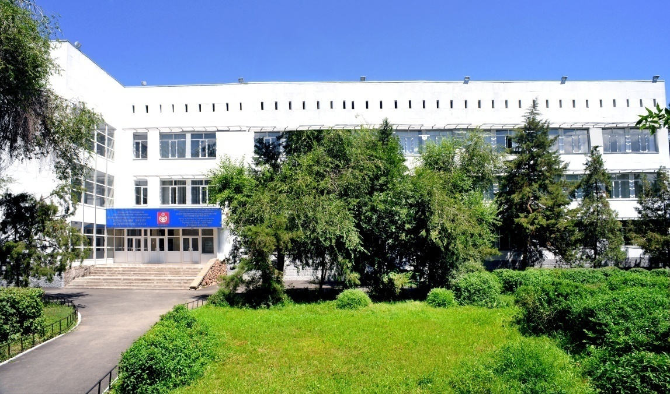
1905
"Қазақ ғылыми-зерттеу ветеринария институты" ЖШС
KазНИВИ
Ауыл шаруашылығы жануарларының паразиттік аурулары және олармен күресу шаралары
Алматы, 2022 жыл
Notes:
1

Slide 2
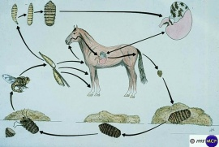
1905
Гастрофилез
KазНИВИ
Gasterophilus -тер жылқылар мен есектердің спецификалық паразиттері болып саналады. Аналық овод шыбыны жұмыртқаны иесінің терісіне, мысалы, алдыңғы аяқтарының ішкі жақтарына, аузының айналасына, жылқы аузымен жететін жерлерге салады. 7-16 күннен кейін паразиттің личинкалары жұмыртқадан шығуға дайын болып тұрады, бірақ олар мұны жануардың тістері мен тіліне тигенде ғана жасайды. Олар ауыз қуысының, жұтқыншақтың шырышты қабығын жарақаттайды және ісіну, фарингит, стоматит тудырады. Сол себептен жылқылар шөп-жем жей алмай қалады. Содан кейін личинкалар балқып, шырышты қабатқа еніп, жұтқыншақ пен асқазанға жетеді. Бұл паразиттер асқазанда жиналып, асқазанның моторикалық және секреторлық функциясының бұзылуына әкеледі, яғни жылқының асқазаны тамақты дұрыс қорытпайды. Личинкалар нәжіспен бірге сыртқа шығады және жерде қайта құруды аяқтайды, топыраққа көміліп 25-40 күннен кейін имагоға айналады. Цикл қайтадан басталады.
Қорытыңды. Атырау облысында жылқылар 2021 жылдың мамыр айында гастрофилдермен залалданған. Себебі, имаго, яғни овод шыбындарына жылқылардың үстіне жұмыртқасын шашу үшін даланың температурасы +15 градустан жоғары болуы керек. Ал циклды қарастырсақ, ақпан айында Атырау облысында ондай температура тіркелмеді. Жануардың ағзасында 9-10 ай өмір сүретін гастрофилдер 2022 жылдың ақпан айында аурудың клиникалық белгілері пайда болып, ал наурыз айында өршіп, тағы басқа гельминттермен қосылып әбден әлсіреген жылқыларды өлімге әкелді. Яғни бұл гастрофилюстің былтырғы генерациясы. Ал енді, осы залалданған жылқылардың личинкалары нәжіспен жайылымдағы, қорадағы, загондағы топыраққа түсті, енді сәуір-мамыр айында ол личинкалардан шыбын ұшып шығып басқа жылқыларға жұмыртқасын тастайды. Сонымен, күзде немесе 2023 жылдың көктем айларында тағыда өлім-жітімге әкеледі. Ол инвазия интенсивтілігі мен жылқылардың әлсіреген-әлсіремегеніне байланысты болады.

Slide 3
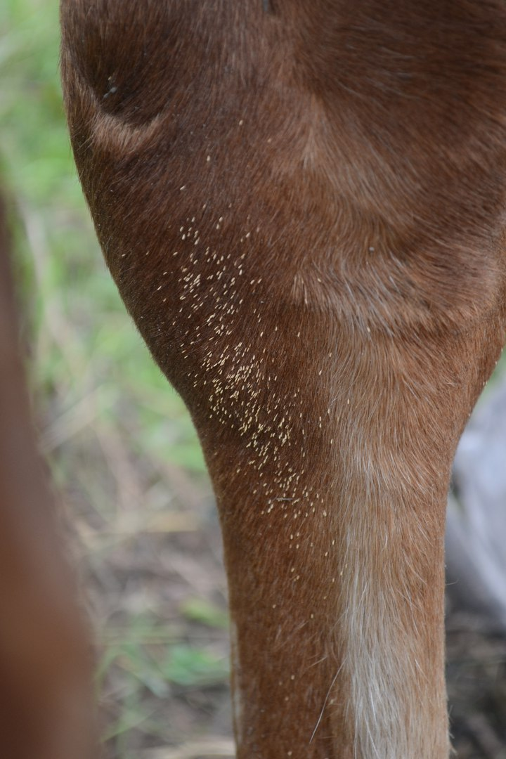
1905
Гастрофилез лошадей
KазНИВИ

Slide 4
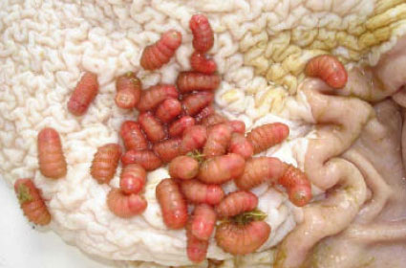
1905
Гастрофилез
KазНИВИ
Gasterophilus intestinalis личинкалары
Жылқылардың ағзасында ондаған және жүздеген гастрофил личинкалары паразиттейді.

Slide 5
1905
Жылқы гастрофилезі. Күресу шаралары
KазНИВИ
Жылқылардың гастрофилезіне қарсы негізгі алдын – алу шарасы – ол жылқыларды овод шыбындары ұшатын кезде жайылымға шығармау. Жылқыны силоспен азықтандыру личинкалардың шығуына ықпал етеді. Әрине, қарапайым санитарлық-гигиеналық шаралар туралы ұмытпау керек: қораларды, загондарды, астауларды, құрал-жабдықтарды уақытылы тазарту, жуып-шаю, жылқы нәжістерін жинап , жағып тастау.
Жылқылардың гастрофилезін емдеу және алдын-алу үшін қыркүйек-қазан және наурыз-мамыр айларында химиотерапия жүргізіледі. Аналық шыбындардың белсенділігі кезінде жылқылар неостомазан, бутокс, эктосан, себацил және басқа реппеленттердің ерітінділерімен өңделеді. Бұл репелленттер ірі қара малға арналған, бірақ жылқыларға да жарамды, - дейді ресейлік өндірушілер. Біз сізге жылқылар үшін арнайы жасалған репелленттерді қолдануды ұсынамыз, өйткені жылқылар әртүрлі дәрі-дәрмектерге өте сезімтал болып келеді.
Емдеуге келетін болсақ, бүгінгі күні ветеринарлық медицина мамандары Ивермектин негізіндегі препараттарды жиі қолданады. Алайда, кейбір жылқыларда ивермектин шок тудыруы мүмкін. Сондықтан жылқыларға Ивермектин препараттарын қолдануды ұсынбаймыз. Жылқыларға арналған танымал пасталар, өкінішке орай, тік ішек пен трахеяда паразиттік личинкаларға әлсіз әсер етеді. Мұны жылқылардың гастрофилезін емдеуге арналған препаратты таңдағанда ескеру керек. Фенбендазол препараттарын (бровадазол, фенкур, панакур) 75-100 мг/10 кг дозада бес күн бойы күн сайын тамақпен беру тиімді болып саналады. Еліміздің аумағында жылқыларды ұстаудың ерекшелігін ескере отырып, біз Фенасол кешенді препаратын әзірлеп шығарамыз. Бұл фенбендазол таблеткалары бар ас тұзының брикеттері. Брикеттердің құрамындағы таблеткалар да біздің шығарған тиімді препараты болып табылады.

Slide 6
1905
Жылқы параскаридозы. Күресу шаралары.
KазНИВИ
Параскаридоз барлық жерде таралған. Жұқтырған жануарлардың ең көп саны жаздың екінші жартысында, күзде және қыста анықталады. Сол себептен, дегельминтизация жасалмаса, жаздан бастап бұл инвазия құлындардың өлім-жітімін арттырады.
Инвазия интенсивтілігі төмен болса, әсіресе ересек жылқыларда ауру айқын белгілерсіз жүреді. Параскаридозды жұқтыруға себеп болатын жағдайлар - жылқыларды лас, дымқыл қораларда бағып ұстау және дегельминтизация жасамау.
Емі. Пиперазин, фенбендазол (панакур), фенасал, фебантел (ринтал), тетрамизол түйіршіктері, мебендазол, тиабендазол тұздары қолданылады.
Алдын алу және күресу шаралары. Ағымдағы жылда туылған құлындарды профилактика мақсатында алғаш рет тамыз айында дегельминтизациялайды, екіншісі - енесінен айырғаннан кейін, 1-2 жастағы төлдер мен ересек жылқылар тиісінше наурыз-сәуір және қазан-қараша айларында дегельминтизацияланады. ҚР оңтүстік және батыс аймақтарында ересек жылқыларға ақпан айының соңынан бастап антигельминтик беріп, сәуір айында, содан кейін қыркүйекте қайталап, қараша айының басында дегельминтизацияны өткізген жөн.
Қысы жазы жайылымда жүретін жылқыларға ең тиімдісі Фенасол болып табылады. Құрамында антгельминтигі бар тұз брикеттерін жайылымда тастап кетсеңіздер, жылқыларда тұз да болады, дегельминтизация да болады.

Slide 7
Жылқы Деляфондиозы
1905
KазНИВИ
Деляфондиоз барлық жерде кездеседі. Жылқылардың 60-100% - ы залалданған болып шығады. Олар 8-9 айдан бастап ауырады, ал аневризманың пайда болуы 2-3 айдан бастап кездеседі. Әсіресе олар 1-3 жастағы жас жануарларда жиі кездеседі. Көптеп инвазияланған жылқылар жаңбырлы жылдары, жылы қыс айларында кездеседі. Инвазияны залалданған ересек жылқылар таратады.
Аурудың белгілері. Деляфондиямен залаладанған жылқыларда 7-9 айдан кейін, әдетте жаздың соңында және күзде клиникалық белгілері жақсы көрінеді. Қыстың соңында және көктемде жылқыларда мезгіл-мезгіл пайда болатын колик (тромбоэмболиялық) байқалады. Колик жеңіл болған кезде жануарлар жерге құлап, домаланады. Дене температурасы, пульс және тыныс алу қалыпты шектерде қалады. 1-2 сағаттан кейін, келесі күні аз, ауыр құбылыстар жоғалады. Коликтің ауыр түрінде жануарлар жерге құлап, артына бұрылып, ұзақ уақыт бойы аяқтарын көтеріп немесе отыратын иттің позасын алады. Жамбас және аналық артериялардың эмболиясымен жылқыларда есектің ақауы мен парезі пайда болады. Пульс пен тыныс алу жиілейді. Жануар көп терлейді, мұрындары кеңейеді. Коликтердің әсерінен жылқылар әлсіреп, шөпті аузында ұстап шайнай аламайды.
Емі. Клиникалық белгілер болған кезде камфора, ауырсынуды басатын дәрілер қолданылады. Дегельминтизация үшін фенбендазол, альбендазол, тетрамизол қолданылады.

Slide 8
Қорытынды
1905
KазНИВИ
2022 жылдың 31 наурызынан 02 сәуір аралығында Атырау облысының Махамбет ауданында Бақсай а/о (иелері А.Камалов пен Ш. Сатаев) 2 өлген және 1 ауру жылқы сойылып, жарып тексерілді.
Бактериалды және вирустық ауруларына тән ішкі ағзалардың патологиялық-анатомиялық өзгерістері анықталған жоқ.
Жамбас және құрсақ қуысында сұйықтықтың жиналуы, сондай-ақ ішек пен асқазанда топырақтың болуы байқалды.
Үш бас жылқыны сою кезінде инвазияның жоғары қарқындылы болған жағдайда жануарлардың өліміне әкелетін паразиттің 3 түрі анықталды. Бұлар Gastrophilus sp. личинкалары, Parascaris equorum гельминтінің жыныстық жетілген кезеңдері, Delafondia vulgaris гельминтінің жыныстық жетілген және личинкалық кезеңдері.
Атырау облысына қарасты Құрманғазы, Исатай және Маханбет аудандарына қарасты жеке шараушылықтардан алынған 32 бас жылқы қан сарысуын трипаносомоз (случная болезнь) киеңкі ауруына 05.04.2022ж. – 06.04.2022ж. аралықта серологиялық әдіс арқылы комплементті байланыстыру реакциясы (РСК) қойылды.
Комплементті байланыстыру реакциясының нәтижесі бойынша аталмыш ауру трипаносомоз яғни (случная болезнь) киеңкі анықталған жоқ.

Slide 9
Күресу шаралары
1905
KазНИВИ
Атырау облысына қарасты Құрманғазы, Исатай және Махамбет аудандарына қарасты жеке шаруашылықтарда жаппай дегельминтизация жасау керек. Қолданылатын препараттарды жоғарыда айтып кеттім. Антгельминтиктерді қолданғаннан кейін біз копроовоскопия әдісімен олардың нәжісін тексеріп, препараттың тиімділігін зерттеуіміз керек.
Гастрофилез, ринэстроз паразиттерінен сақтау үшін Сәуір-Мамыр айларында жайылымға жылқыларды шығармау керек, немесе жайылымға шығарар алдында реппеленттерді (дельфид, бутокс, флайблок, цифлунит) жылқылардың денесіне себу керек. Қорада, загондарда тұрған жылқыларды жылы сумен жуып, реппеленттерді себу керек, себебі овод шыбындары 15-20 км-ге дейін ұшып, жылқылардың денесіне жұмыртқаларын жабыстырып кетеді.
Қораларды, загондарды тазалап, ағаштан жасалған қабырғаларды әктеу керек, астауларды жуып, құрал-жабдықтарды (күрек, ара, айыр, т.б.) уақытылы тазартып, жуып-шайып, жылқы нәжістерін жинап, жағып тастау керек.
Ғылыми-негізделген ұсыныстарды әзірлеу мақсатында жылқы гастрофилезінің белсенділігін, овод шыбындарының жұмыртқа салу мерзімдерін, ауа-райына байланысты белсенділігінің динамикасын, ауруды емдеу және алдын-алу үшін тиімді препараттарды таңдау үшін ҚР батыс және оңтүстік өңірлерінде ғылыми зерттеулер жүргізу қажет.
Халықты, жануарлар иелерін және ветеринарлық дәрігерлерді паразитарлық аурулар мен инвазияларды емдеу және алдын-алу шаралары бойынша санитарлық ағарту жұмыстарын жүргізу қажет.

Slide 10
Күресу шаралардың экономикалық тиімділігі
1905
KазНИВИ
Паразиттік аурулардан жылқылардың өлімі 5-60%-ға дейін жетуі мүмкін. Мысалы, бір табында 1000 жылқы болсын, оның ішінен паразитарлық аурудан 5 жылқы өлсе, оның шығымы ең аз дегенде 2 млн теңгені құрайды (1 жылқының бағасы 400 мың теңге болса). Ал дегельминтизация жасау үшін сіздерге 1000 жылқыға 2000 штук Фенасол керек. Оның бағасы 106000 теңге болады, тағы да реппелент қолданамыз, оған 200 000 теңге қосамыз. Сонымен 1000 жылқыға 1 млн 260 мың теңге кетеді, ал жылқышы жыл сайын ең аз дегенде өлген малдан 2 млн шығынға батады. Одан басқа паразиттермен залалданған жылқылар арықтап, өнімділігі төмендеп, көктемде әлсіреп мал болмайды.
Осы жолы Атырау облысының 4 ауданында 59 жылқы өлді, оның ішінде 29 бас Құрманғазы ауданында, 18 бас Махамбет ауданында, 12 бас Исатай ауданында. Шығыны 23 600 000 теңгені құрады. Ал енді, мысалы, жылқыларға арналған Флайблок реппелентін қолдансақ 1 жылқыға 4 пипеткасы кетеді, 4 пипеткасының бағасы 1000 тенге болады. Флайблок 28 күнге жарамды, сондықтан оны сәуір-мамыр-маусым айларында 3 рет қолдану керек. Сонда 1 жылқыға 3 мың теңге кетеді. 59 өлген жылқыға қолдансақ 177 000 теңге кететін еді. Дегельминтизацияға Фенасол кешенді препаратын берсек 1 жылқыға – көктемде және күзде беру үшін 2 брикеті керек еді (оның бағасы 530 теңге*118 шт.=62540 тг). Сонда 59 өлген жылқыға 118 брикет Фенасол бергенде, және реппелент шашып қолданғанда, шығын 239 540 теңге кұрайтын еді. Енді 23 537 460 теңге далаға кетті.

Slide 11
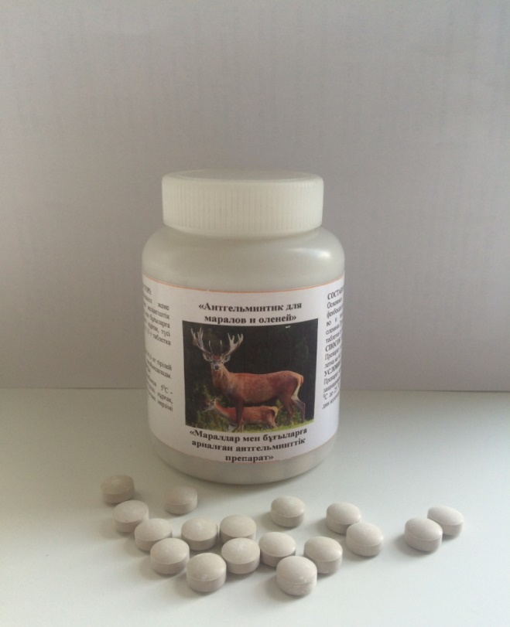
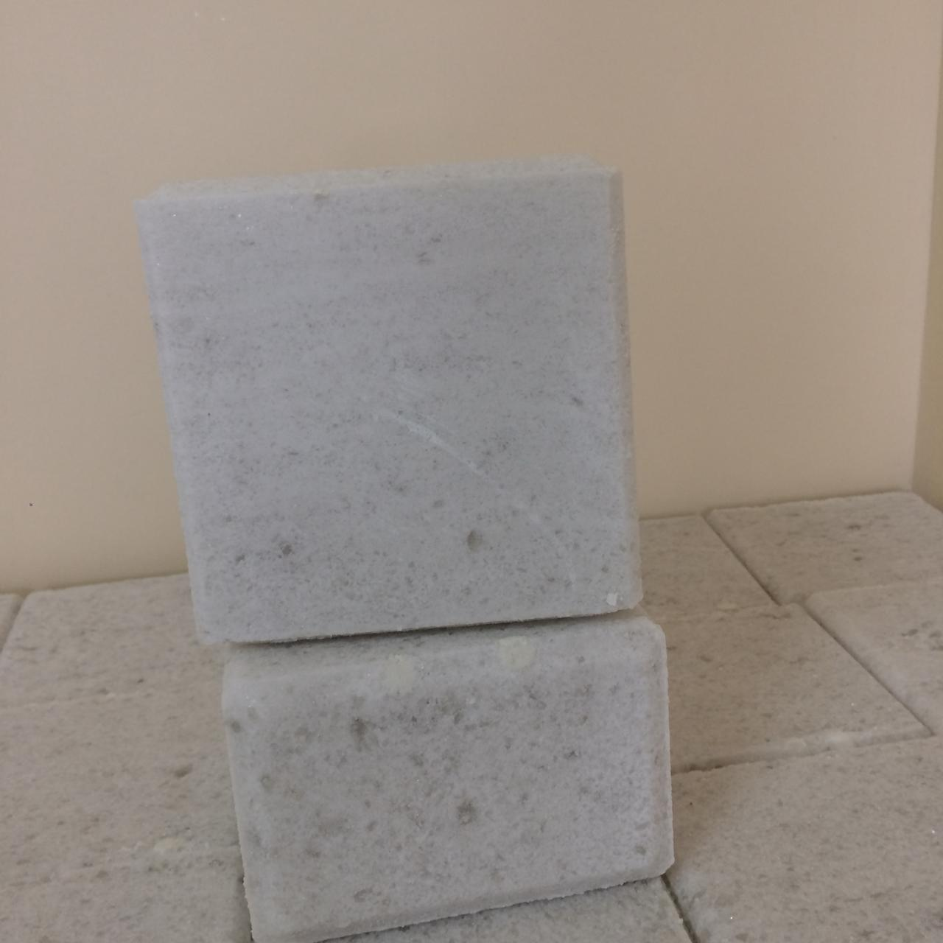
1905
KазНИВИ
«Фенбендазолдан жасалған антгельминтик»
Кешенді препарат «Фенасол»

Slide 12
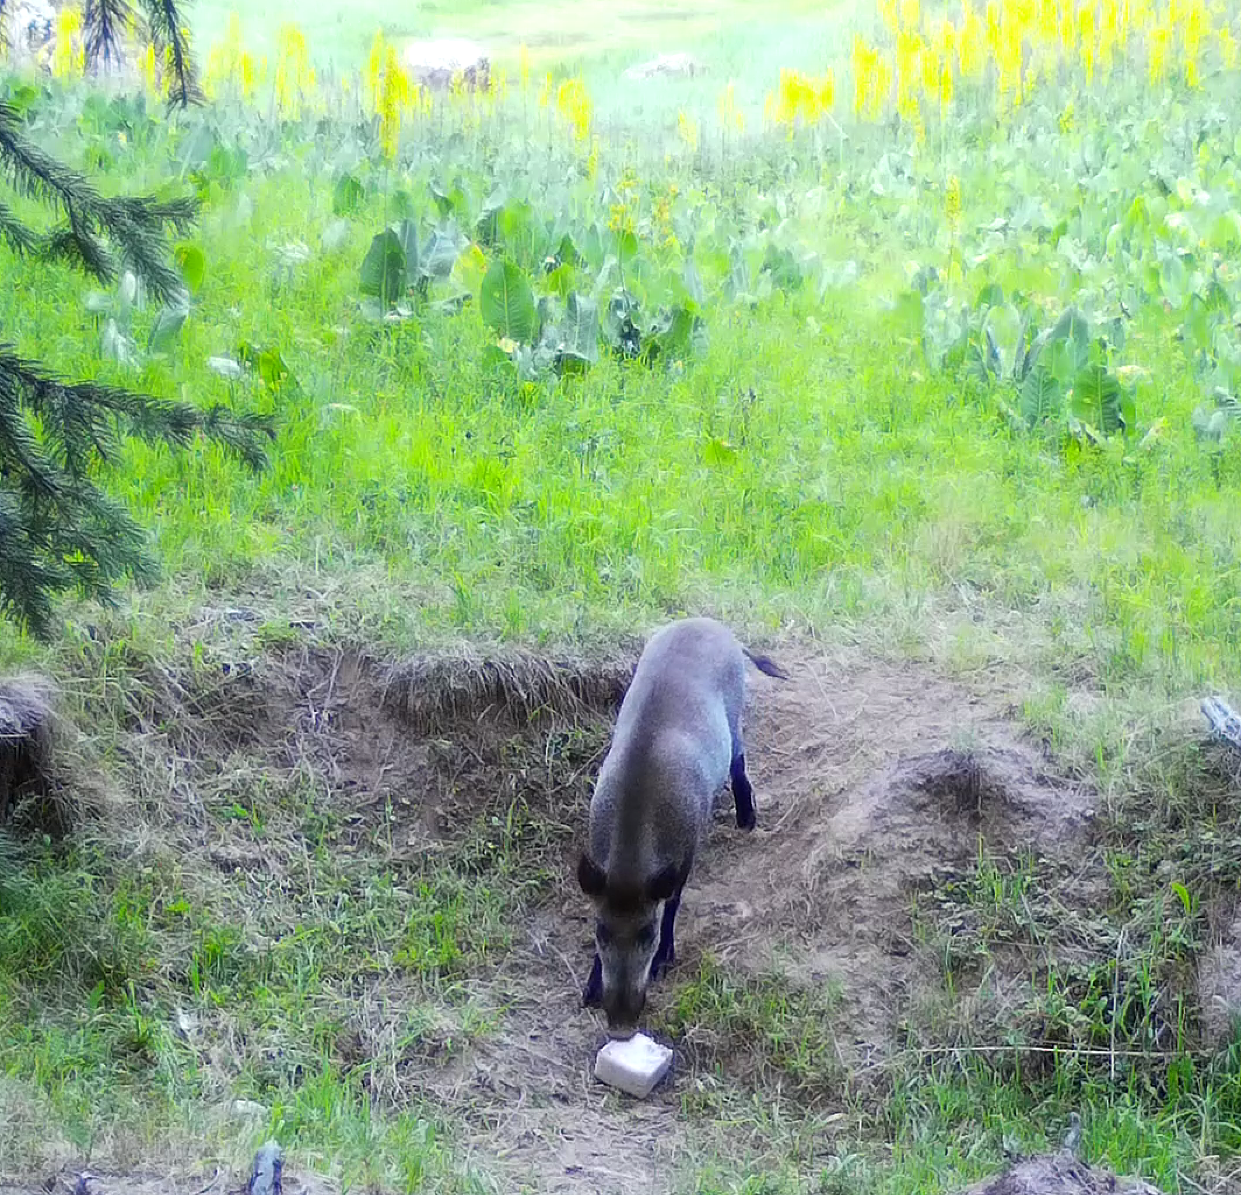
"Фенасол" кешенді препаратын жабайы жануарларға беру
1905
KазНИВИ

Slide 13
1905
КазНИВИ
050016, город Алматы, проспект Райымбека, 223
ТОО «КАЗНИВИ»
тел/факс: +7 (727) 2337271
e-mail: kaznivialmaty@mail.ru
сайт: kaz-nivi.kz
13

